Slide 1
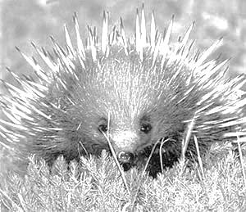
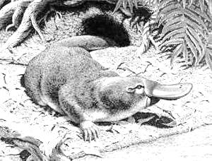
Однопроходные
Ареал: Австралия, Тасмания, Новая Гвинея Пища: насекомые, мелкие водные животные Длина тела: от 30 до 80 см
Подкласс яйцекладущие млекопитающие представлен только одним отрядом – однопроходные.
Этот отряд объединяет всего два семейства: утконосовые и ехидновые.
Однопроходные – наиболее примитивные из ныне живущих млекопитающих.
Они единственные млекопитающие, которые, подобно птицам или рептилиям, размножаются, откладывая яйца.
Яйцекладущие вскармливают своих детенышей молоком и потому причислены к классу млекопитающих.
У самок ехидн и утконосов нет сосков, и детеныши слизывают молоко, выделяемое трубчатыми молочными железами, прямо с шерсти на брюхе матери.
Ехидны как и утконосы – ядоносные млекопитающие. На задних лапах у них имеется костяная шпора, по которой стекает ядовитая жидкость. Этот яд вызывает у большинства животных скорую смерть, а у человека – сильную боль и отек.
Ехидна
Утконос

Slide 2
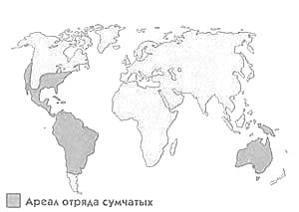
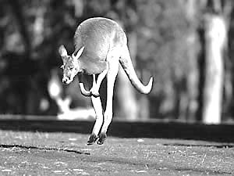
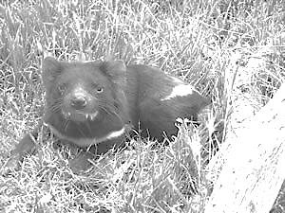
Сумчатые
Отряд Сумчатые за исключением американских опоссумов, распространены, на материке Австралии, на Новой Гвинее и близлежащих островах.
К этому отряду относится около 250 видов.
Среди сумчатых есть насекомоядные, хищные и растительноядные формы.
Сильно различаются они и по размерам. Длина их тела, включая длину хвоста, может колебаться от 10 см (сумчатая мышь Кимберли) до 3 м (большой серый кенгуру).
Сумчатые более сложно организованные животные, чем однопроходные.
Температура тела у них выше (в среднем - 36°).
Однако по сравнению с высшими млекопитающими у них много древних, примитивных черт строения, которые резко отличают их от остальных зверей.

Slide 3
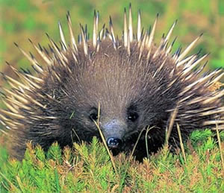
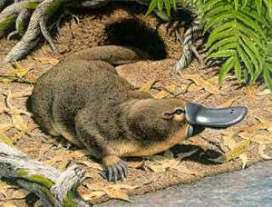
Ответы Однопроходные
Ареал: Австралия, Тасмания, Новая Гвинея.
Пища: насекомые, мелкие водные животные.
Длина тела: от 30 до 80 см
Подкласс яйцекладущие млекопитающие представлен только одним отрядом – однопроходные. 3
Этот отряд объединяет всего два семейства: утконосовые и ехидновые. 1
Однопроходные – наиболее примитивные из ныне живущих млекопитающих. -1
Они единственные млекопитающие, которые, подобно птицам или рептилиям, размножаются, откладывая яйца. -1
Яйцекладущие вскармливают своих детенышей молоком и потому причислены к классу млекопитающих. - 2
У самок ехидн и утконосов нет сосков, и детеныши слизывают молоко, выделяемое трубчатыми молочными железами, прямо с шерсти на брюхе матери. -1
Ехидны как и утконосы – ядоносные млекопитающие. На задних лапах у них имеется костяная шпора, по которой стекает ядовитая жидкость. Этот яд вызывает у большинства животных скорую смерть, а у человека – сильную боль и отек.-3.
Утконос
Ехидна

Slide 4
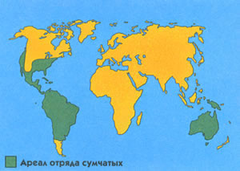
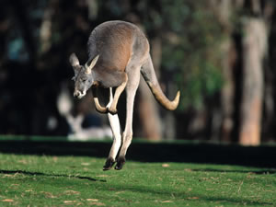
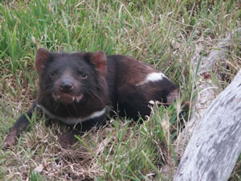
Сумчатые
Отряд Сумчатые за исключением американских опоссумов, распространены, на материке Австралии, на Новой Гвинее и близлежащих островах. -3
К этому отряду относится около 350 видов. -3
Среди сумчатых есть насекомоядные, хищные и растительноядные формы. -1
Сильно различаются они и по размерам. Длина их тела, включая длину хвоста, может колебаться от 10 см (сумчатая мышь Кимберли) до 3 м (большой серый кенгуру). -1
Сумчатые более сложно организованные животные, чем однопроходные. -1
Температура тела у них выше (в среднем - 36°). -1
Объединяет этих животных то, что у них рождаются недоразвитые детеныши. -2

